Slide 1
Sommerbaustellen
2018

Slide 2
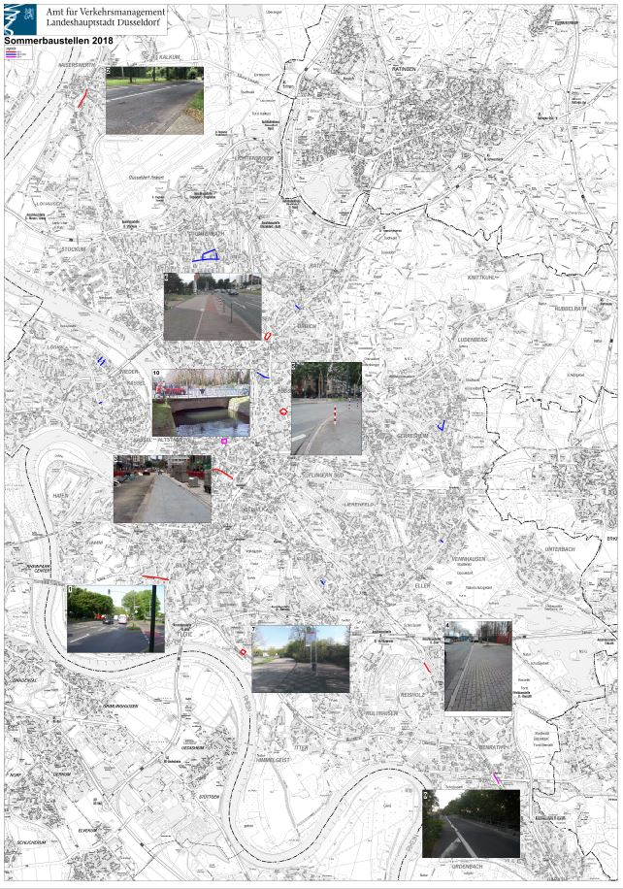

Slide 3
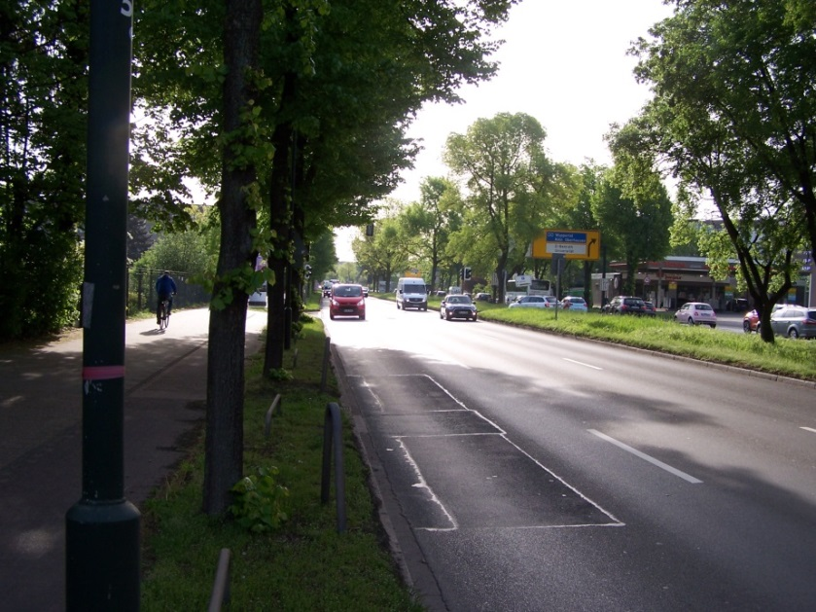
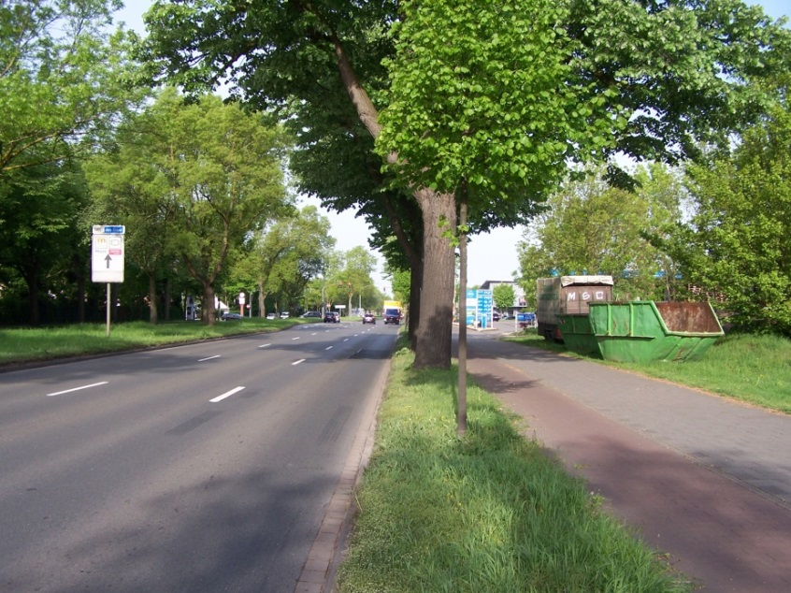
Südring
Baumaßnahme:
Zur Reduzierung von Geräuschemissionen wird eine neue
Asphaltdeckschicht aus lärmoptimiertem Asphaltbeton eingebaut
Bauzeit:
10.08. - 13.08. und 17.08. - 20.08.

Slide 4
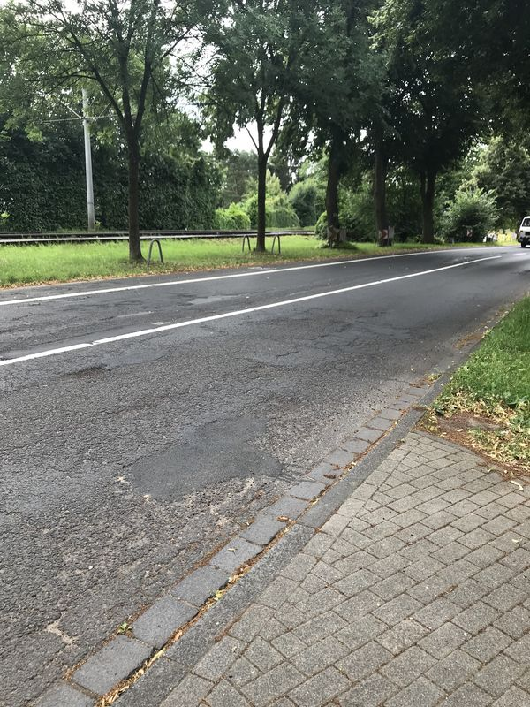
Niederrheinstraße
Baumaßnahme:
Zur Reduzierung von Geräuschemissionen wird eine neue
Asphaltdeckschicht aus lärmoptimiertem Asphaltbeton eingebaut.
Bauzeit:
16.07. – 20.07.

Slide 5
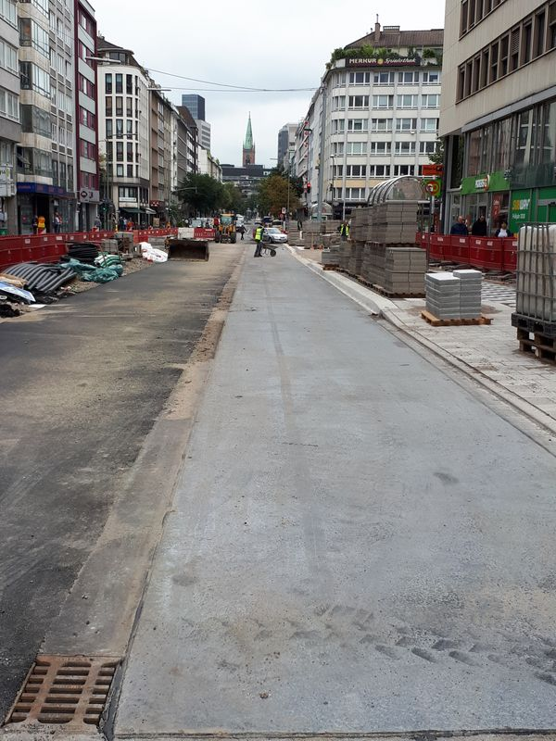
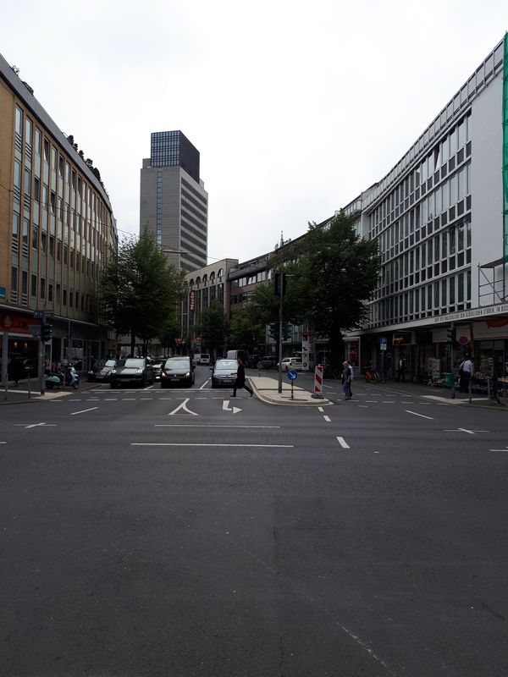
Friedrich-Ebert-Straße
Baumaßnahme:
Im Zuge der EKISO-Maßnahme Friedrich-Ebert-Straße wird ein
beidseitiger Radfahrstreifen von der Karlstraße bis zum Knotenpunkt
Bismarckstraße hergestellt.
Bauzeit:
29.01. - 24.08.

Slide 6
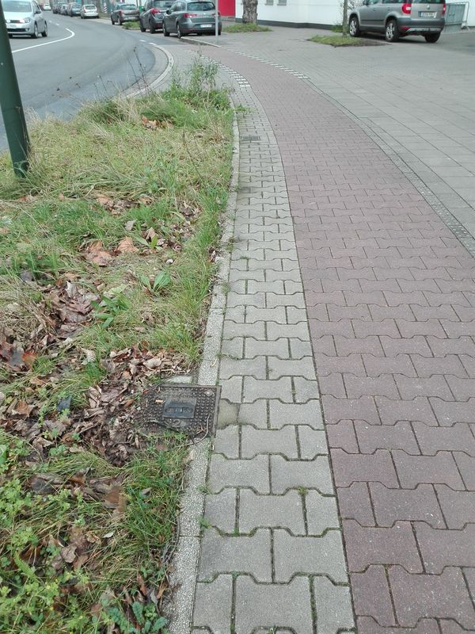
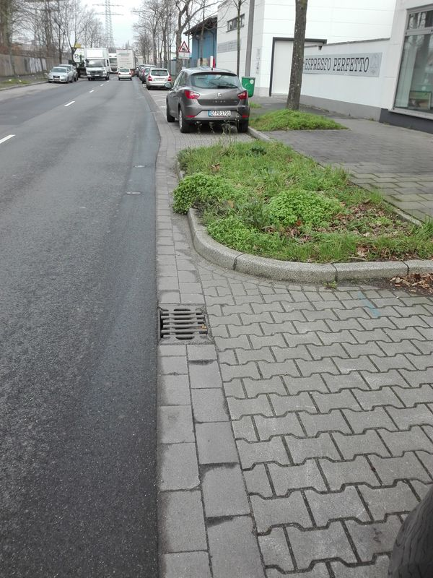
Oerschbachstraße
Baumaßnahme:
Neue beidseitige Radwege zwischen dem Bahnübergang
und der Reisholzer Bahnstraße
Bauzeit:
25.06. - 20.07.

Slide 7
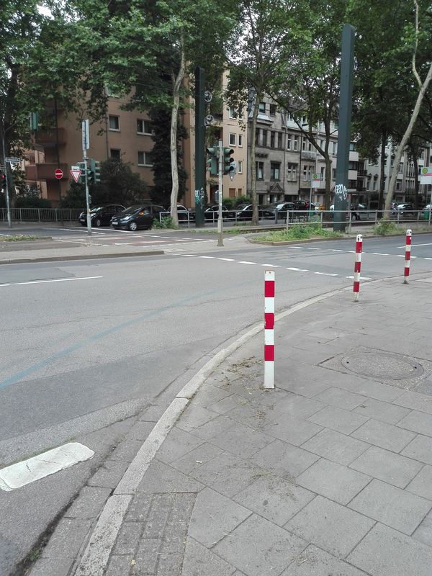
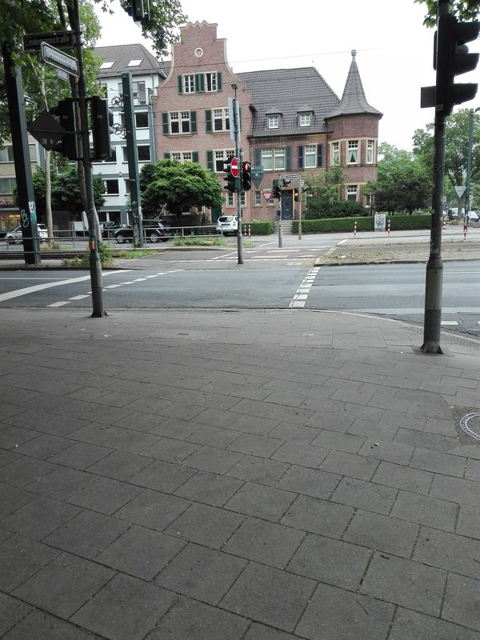
Lindemannstraße/Schumannstraße
Baumaßnahme:
Die Fußgängerquerung über die Lindemannstraße wird
für die Schulwegsicherung zu einer Z-Querung umgebaut.
Bauzeit:
16.07.- 10.08.

Slide 8
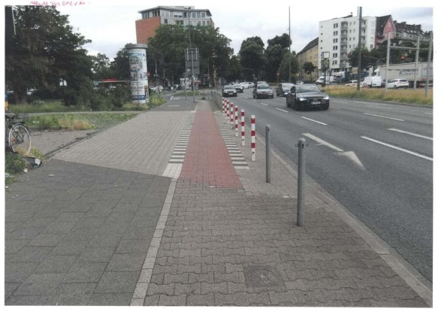
Heinrichstraße/Münsterstraße
Baumaßnahme:
Barrierefreier Ausbau der Haltestelle Heinrichstraße
mit Geh- und Radweg
Bauzeit:
23.07. - 31.08.

Slide 9
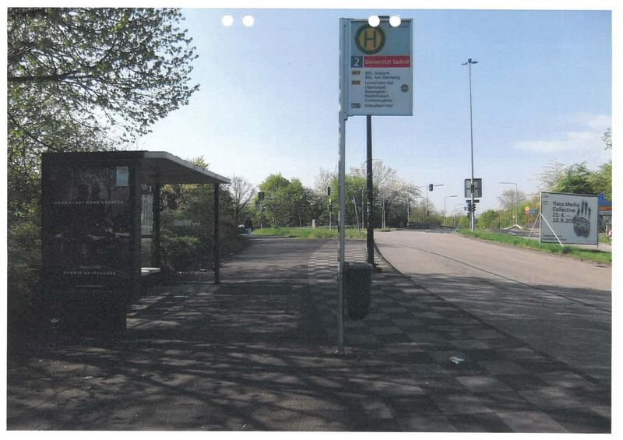
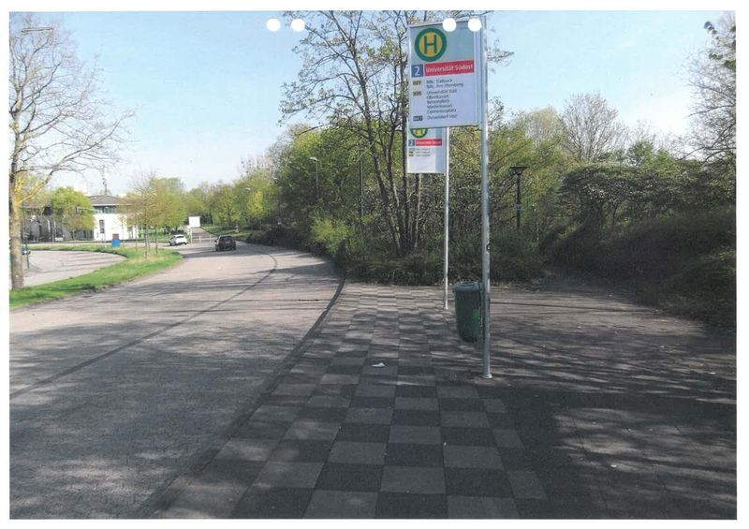
Universitätsstraße
Baumaßnahme:
Barrierefreier Ausbau der Haltestelle mit Gehweg und Querungshilfe
Bauzeit:
02.07. - 03.08.

Slide 10
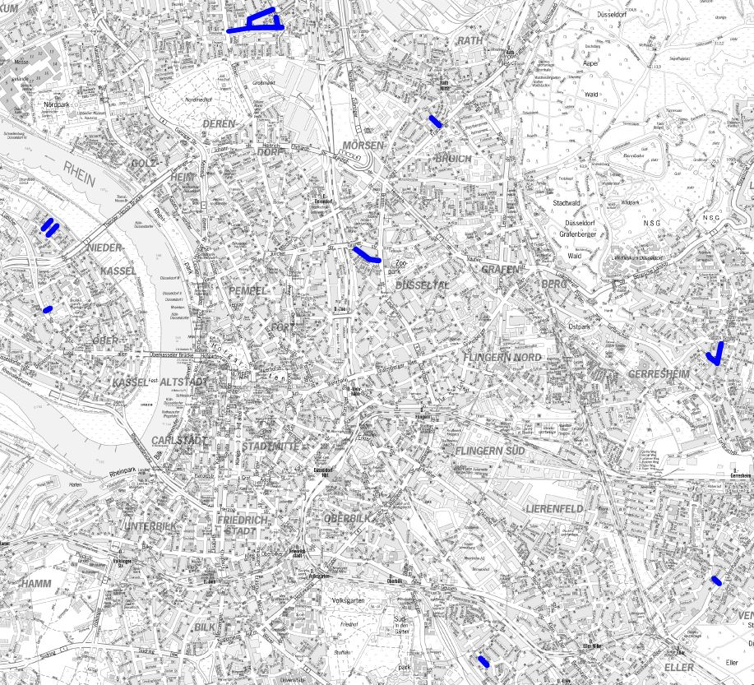
DSK im Stadtgebiet
Bezirk | Straße | von | bis
Niederkassel | Hinsbecker Straße | Lotharstraße | gesamt
Niederkassel | Sonsbecker Straße | Lotharstraße | gesamt
Niederkassel | Lewitstraße | Lütticher Str | ca. 50 Meter
Unterrath | Irenenstraße | Wilseder Weg | Lüneburger Weg
Unterrath | Lüneburger Weg | Irenstraße | gesamt
Unterrath | Celler Weg | Wilseder Weg | Uelzener Weg
Unterrath | Wilseder Weg | Kalkumer Str | gesamt
Vennhausem | Erlenkamp | Bebelstraße | Vennhausener Allee
Mörsenbroich | Spatenstraße | Roseggerstraße | Sankt-Franziskus-Straße
Gerresheim | Märkische Straße | Schönaustraße | Unter den Eichen
Gerresheim | Unter den Eichen | Märkische Str | Isenburgstraße
Düsseltal | Kühlwetterstraße | Brehmstraße | Hausnummer 3
Eller | Bingener Weg | Am Schabernack | bis Hausnummer 4
Baumaßnahme:
Dünnschichtbelag im Kalteinbau auf mehreren Straßen im Stadtgebiet
Bauzeit:
02.07. - 31.08.

Slide 11
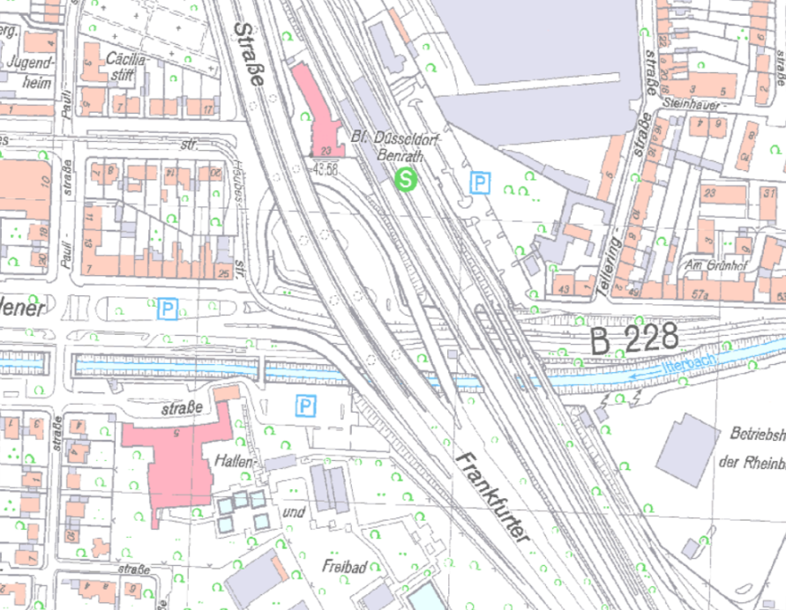
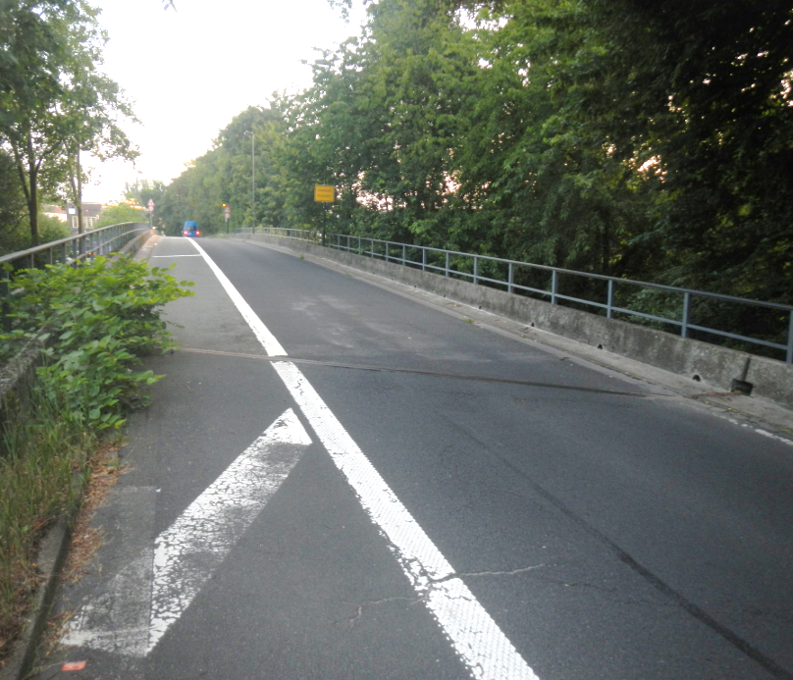
Straßenbrücke Abfahrt Heubesstraße
Baumaßnahme: Erneuerung der Fahrbahnübergänge Straßenbrücke
Abfahrt Heubesstraße über der Hildener Straße
Bauzeit: 30.07. bis 31.08.

Slide 12
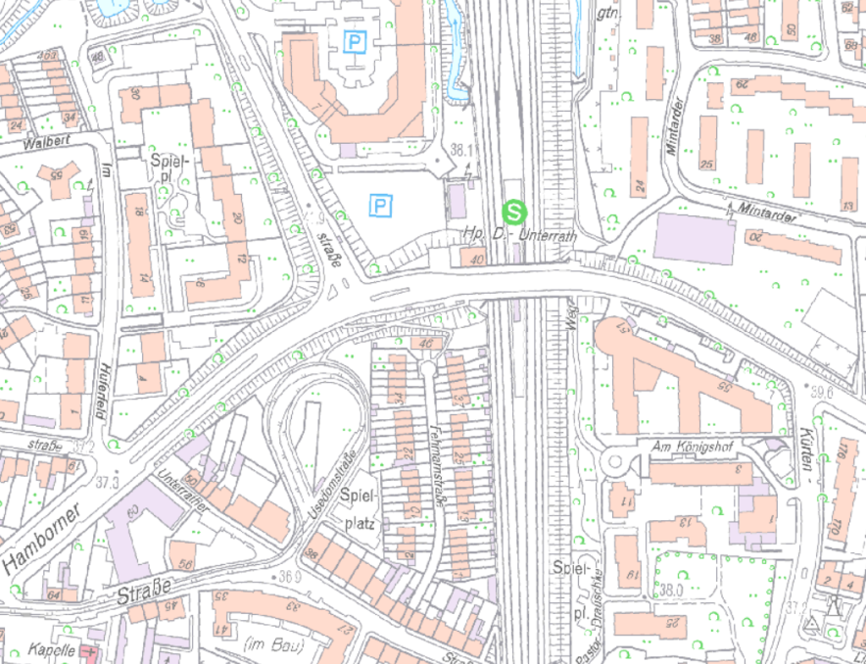
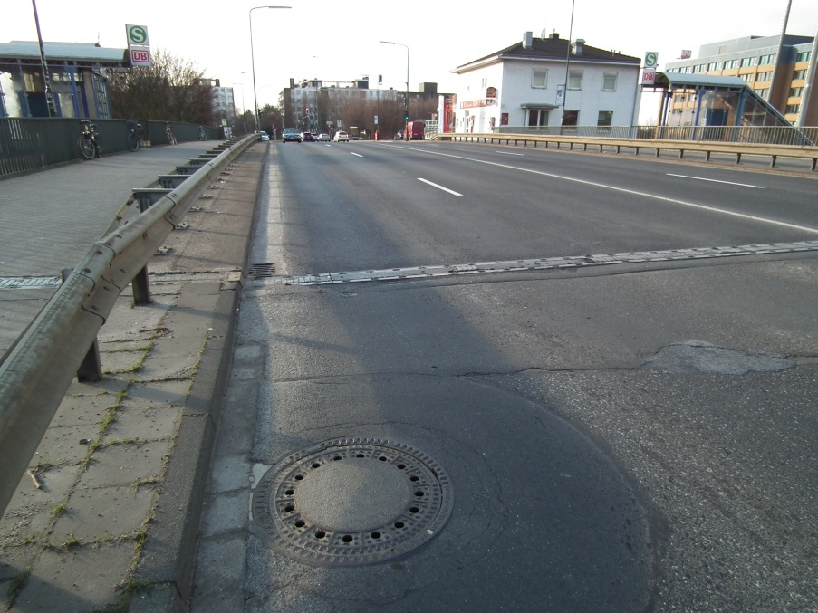
Straßenbrücke Hamborner Straße
Baumaßnahme: Erneuerung der Fahrbahnübergänge Straßenbrücke
Hamborner Straße über die Deutsche Bahn
Bauzeit: 13.08. bis 02.11.

Slide 13
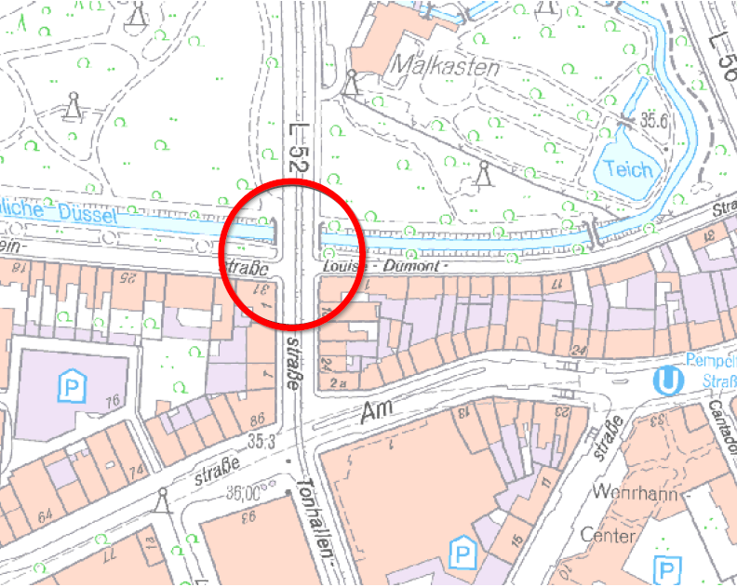
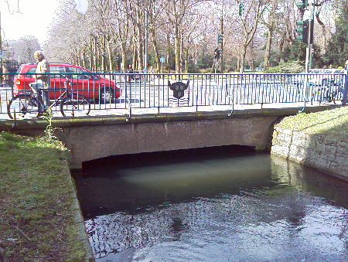
Straßenbrücke Jacobistraße
Baumaßnahme: Instandsetzung Straßenbrücke Jacobistraße
(Geländer, Beton, Abdichtung und Fahrbahnbelag)
Bauzeit: 16.07. bis 28.09.

Slide 14
Vielen Dank für Ihre Aufmerksamkeit

